Slide 1
مردی خدمت امام حسن مجتبی(ع) رسیده و هدیه ای به ایشان تقدیم نمود. حضرت امام حسن(ع) به او فرمودند:
کدام را بیشتر دوست می داری؟ این که بیست برابر هدیه ات را به تو بازگردانم، بیست هزار درهم، یا دری از علم بر روی تو باز کنم تا بدان علم، بر فلان ناصبی که در شهر و دیارت ساکن است، غلبه نموده و ضعفای شهرت را از شرش نجات دهی؟ اگر خوب انتخاب کردی، هر دو را به تو می دهم والّا همان را که انتخاب کرده ای به تو خواهم داد.
آن مرد پرسید: «ای پسر رسول خدا(ص)، آیا غلبه کردن بر آن ناصبی و نجات ضعفای شیعه از شرّ او به اندازة بیست هزار درهم ارزش دارد؟!»
خدای متعال در قرآن کریم می فرماید:
و من أحیاها فکأنّما أحیا النّاس جمیعاً.
و هر کس نفسی را حیات بخشد، مثل آن است که همة مردم را حیات بخشیده است.
مردی خدمت امام حسن مجتبی(ع) رسیده و هدیه ای به ایشان تقدیم نمود. حضرت امام حسن(ع) به او فرمودند:
کدام را بیشتر دوست می داری؟ این که بیست برابر هدیه ات را به تو بازگردانم، بیست هزار درهم، یا دری از علم بر روی تو باز کنم تا بدان علم، بر فلان ناصبی که در شهر و دیارت ساکن است، غلبه نموده و ضعفای شهرت را از شرش نجات دهی؟ اگر خوب انتخاب کردی، هر دو را به تو می دهم والّا همان را که انتخاب کرده ای به تو خواهم داد.
آن مرد پرسید: «ای پسر رسول خدا(ص)، آیا غلبه کردن بر آن ناصبی و نجات ضعفای شیعه از شرّ او به اندازة بیست هزار درهم ارزش دارد؟!»
حضرت(ع) پاسخ فرمود: «بلکه بیش از بیست هزار هزار مرتبه از تمام دنیا می ارزد.»
مرد گفت: «یابن رسول الله پس چگونه می توانم آن که ارزش کمتری دارد را انتخاب کنم؟ بلکه ارزشمندتر را انتخاب می کنم، یعنی آموختن علمی که با آن بر دشمن خدا پیروز شده و از دوستانش حمایت کنم.»
امام حسن مجتبی(ع) فرمودند: «خوب انتخاب کردی.» آن گاه، هم آن علم را به او آموخت و هم بیست هزار درهم را به او بخشید. آن مرد نیز به دیار خود بازگشت و آن ناصبی را محکوم کرد. هنگامی که آن مرد دوباره به محضر امام رسید، امام حسن(ع) به او فرمود:
ای بندة خدا، کسی مثل تو سود نبرد و هیچ کس همانند تو برای خودش دوستی نخرید؛ اولاً محبت خدا، ثانیاً محبت محمد(ص) و علی(ع)، ثالثاً محبت خاندان پیامبر(ص)، رابعاً محبت ملائکة مقرب پروردگار و خامساً محبت برادران مؤمنت را کسب کردی. و به تعداد هر مؤمن و کافری چیزی به دست آوردی که هزار مرتبه از دنیا ارزشمندتر است، پس گوارایت باد.2
این است بهای حیات بخشیدن به نفوس و جان ها در مفهوم قرآنی.
اما مهم این است که بدانیم با چه چیزی دل ها زنده می شود تا جان و دل خود و دیگران را بدان حیات بخشیم؟ دل های مردم با جهاد در مقابل خواسته های نفسانی، آمادة دریافت فیض و عطای الهی می گردد. و مهم ترین واجبات شما طبقة علما و فضلا این است که از این فرصت در جهت زنده کردن دل های مردم استفاده کنید. و از اهمّ مصادیق زنده کردن دل ها، شناساندن عقاید اسلام به خصوص امام زمان(ع) به مردم است. و دلیل این مطلب حدیث صحیحی است که از رسول خدا(ص) به ما رسیده است:
من مات ولم یعرف إمام زمانه مات میتةً جاهلیّةً.3
هر کس بمیرد در حالی که امام زمانش را نشناخته باشد، به مرگ جاهلیت مرده است.

Slide 2
Origami یا کاغذ و تا
«Ori» به معني تا كردن و«Gami» به معني كاغذ
اوريگامي هنر و انديشه تاكردن كاغذ (يا صفحاتي از جنس پلاستيك، فلز و مواد ديگر) براي خلق شكل‌هاي مختلف است.
در فرآيند ساخت اوريگامي، مغز از توانايي‌هاي مختلف خود مانند خلاقيت، تشخيص صحت و مهارت‌هاي مربوط به يادگيري از طبيعت و يادگيري مشاركتي استفاده مي‌كند.

Slide 3
مزایای هنر کاغذ و تا
پرورش خلاقیت
رشد نظم و ترتیب بهتر در کارها
هماهنگی اندیشه و عمل
تقویت اعتماد به نفس
افزایش مهارت دست ها
انگیزه ایجاد ساعاتی برای بازی و سرگرمی

Slide 4
کاربردهای کاغذ و تا
اوريگامي در بسياري از علوم كاربردهاي شگرفي دارد، به‌طوري كه كاربردهاي گسترده آن را نه تنها در علومي همچون فناوري فضايي، رياضيات، بيولوژي و مهندسي مي‌توان ديد.
يكي از هزاران كاربرد اوريگامي، استفاده از آن در ساخت كيسه‌هاي هواي خودروست كه بايد نهايت ظرافت و دقت در ساخت آن لحاظ شود، چرا كه اگر در كوتاه‌ترين زمان ممكن كيسه هواي تا شده باز نشود، به بروز فاجعه منجر خواهد شد.
نمونه كاربردي ديگر تا زدن نقشه‌هاي جغرافيايي يا نقشه سيستم حمل‌ونقل شهري است.

Slide 5
نماز

Slide 6
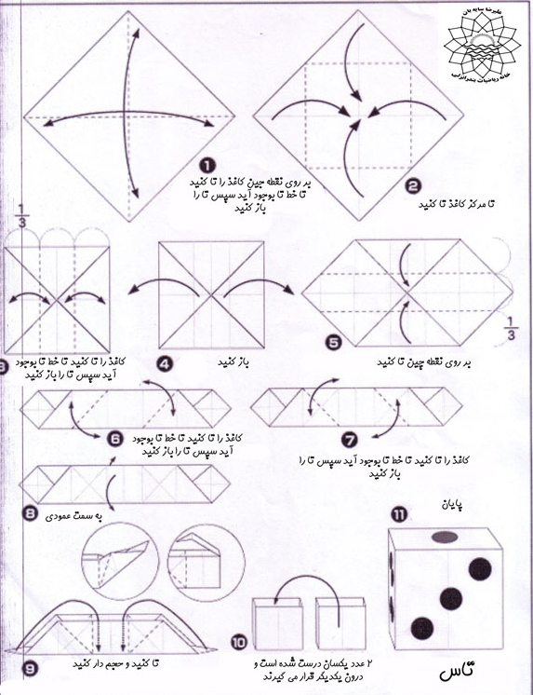
کعبه

Slide 7
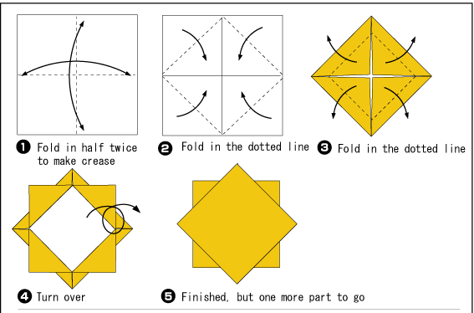
جا نماز
امام على :
اگر نمازگزار مى‏دانست كه چه هاله‏اى از جلالتِ خدا او را فرا مى‏گيرد، دوست نداشت كه سر از سجده‏اش بر دارد .

Slide 8
درخت: نماز، گناهان را مانند ریزش برگ درختان فرومی‏ریزد.
نرم افزار
ابوعثمان می‏گوید: من با سلمان زیر درختی نشسته بودم، او شاخه‏ی خشکی را گرفت و تکان داد تا تمام برگهایش فرو ریخت، سپس رو به من کرد و گفت: سوال نکردی چرا این کار را کردم؟ گفتم: بگو ببنیم منظورت چه بود؟ گفت: این همان کاری بود که پیامبر صلی الله علیه و اله و سلم انجام داد، هنگامی که خدمتش زیر درختی نشسته بودم، سپس پیامبر این سوال را از من کرد وفرمود: ای سلمان! نمی‏پرسی چرا چنین کردم؟ من عرض کردم: بفرمایید چرا؟ فرمود: هنگامی که مسلمانی وضو بگیردو خوب وضو بگیرد، سپس نمازهای پنجگانه را بجا آورد، سپس این آیه را تلاوت کرد: «اقم الصلوه طرفی النهار و زلفا من اللیل ان الحسنات یذهبن السیئات».
و نیز از حضرت علی علیه‏السلام نقل شده که روزی با رسول خدا صلی الله علیه و اله و سلم در مسجد به انتظار نماز نشسته بودیم که مردی بر خاست و عرض کرد: ای رسول خدا! من گناهی کرده‏ام. پیامبر صلی الله علیه و اله وسلم روی از او بر گرداند هنگامی که نماز تمام شد همان مرد برخاست و سخن اول راتکرار کرد. پیامبر صلی الله علیه و اله و سلم فرمود: آیا با ما نماز را نخواندی؟ وبرای آن به خوبی وضو نگرفتی؟ عرض کرد: آری، فرمود: این کفاره گناه تو است.

Slide 9
خانه: در زدن خانه
نرم افزار
پيامبر خدا ^{صلى‏ الله ‏عليه و ‏آله و سلّم} :
تا زمانى كه در حـال نـماز هـستى دَرِ خانه پادشاهى مقتدر را مى‏كوبى و هر كه دَرِ خانه پادشاه را بسيار بكوبد ، سرانجام آن در به رويش باز مى‏شود .
با اراده اگر دری را بکوبی گشاده می شود . (پیامبر اکرم (ص))

Slide 10
حوض: پاک شدن گناهان، مطهرات(آب کر)
رسول خدا ^{صلی الله علیه و اله و سلم} نماز را به چشمه‏ی آب گرمی تشبیه فرمود که در خانه‏ی مردی باشد و شبانه روز، پنج نوبت از آن شستشو کند، در این صورت دیگر چرکی در بدن وی باقی نخواهد ماند.
امام صادق ^{عليه‏السلام} :
اگر جلو در خانه يكى از شـما جـوى آبـى باشد و روزى پنج بار خود را در آن بشويد آيا چرك و كثافتى بر تن او باقى مى‏ماند ؟ حكايت نماز نيز حكايت جوى آبى است كه تميز و پاكيزه مى‏كند ؛ هرگاه كسى نمازى بخواند اين نماز گناهانش را پاك مى‏كند مگر گناهى كه او را از ايمان به دَر برد و بر آن مداومت ورزد .

Slide 11
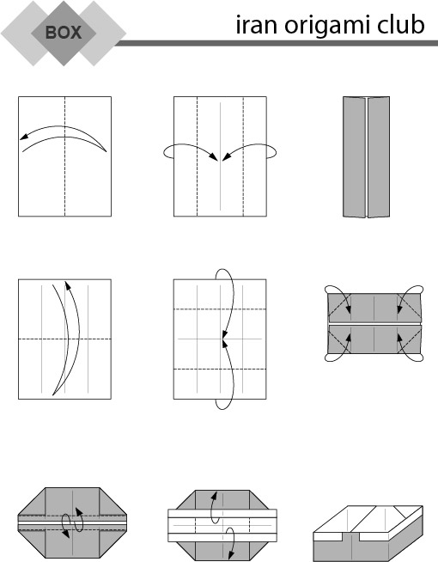
حوض

Slide 12
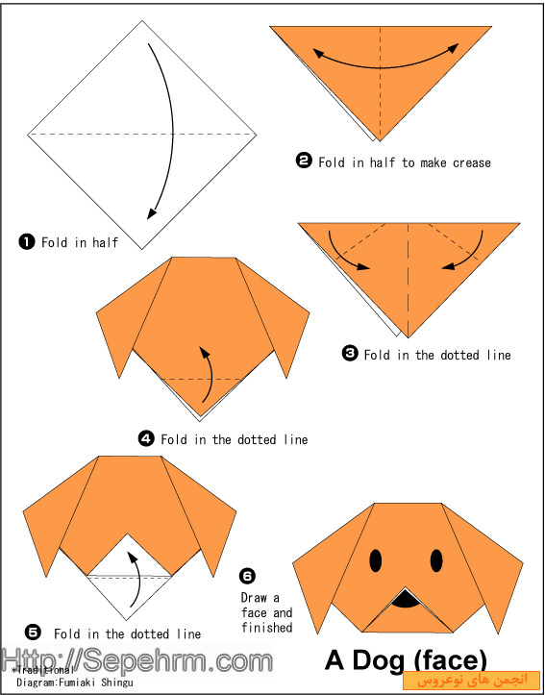
سگ: داستان کهف، داستان سگ در حرم امام رضا ع

Slide 13
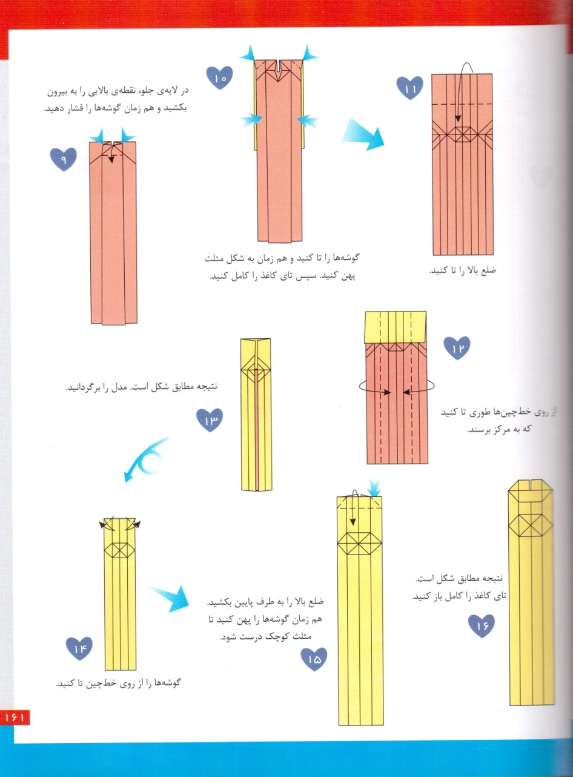
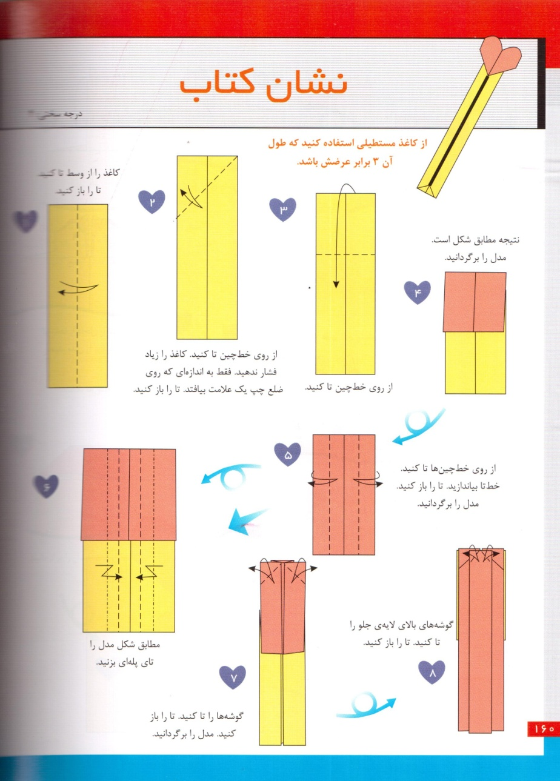
نشان قرآن

Slide 14
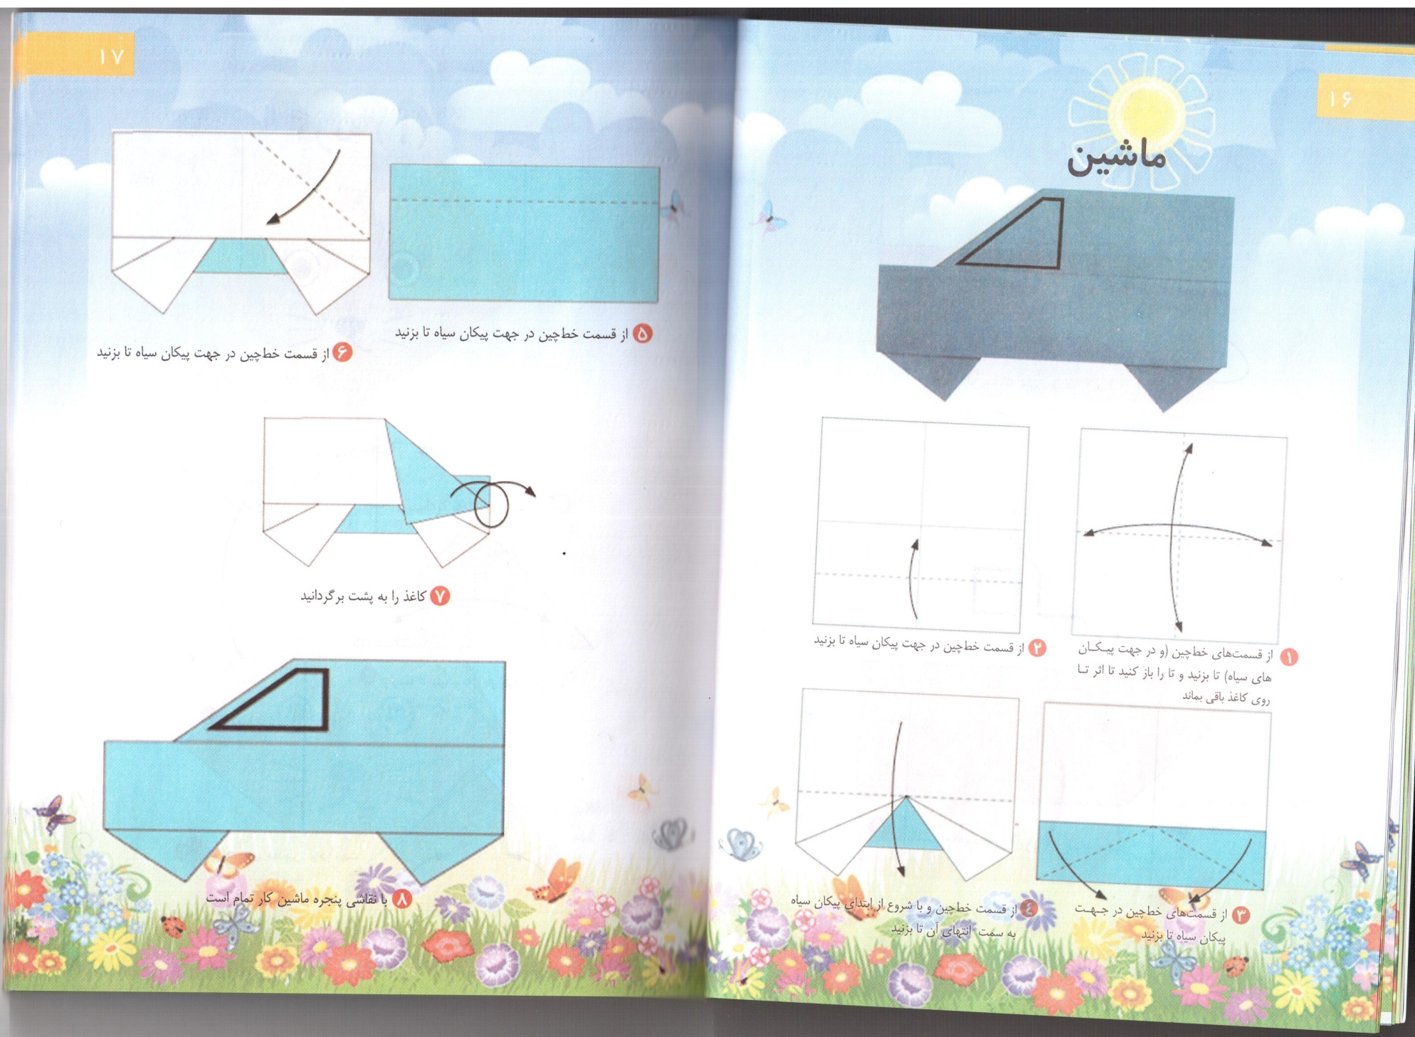
ماشین: داستان چرا نماز می خوانیم؟

Slide 15
خورشید(مطهرات، نور ائمه)
مفضل بن عمر می گوید: شنیدم که امام صادق^{علیه السلام} در تفسیر آیة: «و أشرقت الأرض بنور ربّها» می فرماید: و پروردگار زمین، یعنی امام زمین [زمین به نور امامش روشن می شود.] سپس به ایشان عرض کردم: وقتي‌ حضرت‌ خروج‌ كند چه‌ مي‌شود؟ فرمودند: در آن هنگام مردم از نور خورشید و روشنایی ماه بی نیاز می گردند و به نور امام اکتفا می کنند.
در ادامه بحث مطهرات: در زیارت جامعه کبیره فرموده‌اند: خداوند شما را از نور خلق کرد و بر حول عرش خود قرار داد؛ سپس می فرماید: و به آنچه که مخصوص کرد ما را به وسیله آن از ولایت شما، به این خاطر بود که خلقت ما پاک و پاکیزه گردد و نفوس ما طاهر شده و وجودمان تزکیه شود و نیز گناهانمان مورد مغفرت الهی قرار گیرد. از این رو می‌توان گفت: نور فاطمه(س) پاک‌کننده است، پاک‌کننده‌تر از نور خورشید. لذا ما باید سعی کنیم که خود را بیشتر در معرض نور حضرت زهرا (س) قرار دهیم. پاک‌کننده‌ها انواع و اقسام دارند و از بهترین پاک‌کننده‌های روح انسان، صفات انسان، امیال انسان، طینت انسان، نور حضرت زهرا(س) است.
اَبان بن تَغلَب از حضرت صادق^{علیه السلام} سؤال کرد: به چه سبب فاطمه را زهرا می‌نامند؟ حضرت فرمود: برای آن که نور فاطمه سه مرتبه در روز برای امیرالمؤمنان علیه السلام ظاهر می‌شد؛ تا آخر حدیث!

Slide 16
برف: داستان نخودکی
شبی از شب‏های زمستان بود. آسمان دامن سخاوتش را گشوده بود و دانه‏های سفید برف را به نشانه پاک‏دلی و صفا، دامن‏دامن نثار زمین می‏کرد و رحمت و مهربانی برای زمینیان به ارمغان می‏آورد. صدای گام‏های سنگین مردی سبک‏بال که از پله‏های پشت‏بام حرم قدسی امام رضاعلیه‏السلام بالا می‏آمد، به گوش می‏رسید. پله‏ها را یکی یکی پشت سر گذاشت و به پشت‏بامی که بام دنیا، بلکه بام ملک و ملکوت بود، قدم گذاشت. سجاده‏اش را کنار گنبد زرد رضا علیه‏السلام ـ که قبله اهل دل و مطاف کروبیان بود ـ گشود. گرمی یاد دوست، زمستان سرد را در نظرش بهاری دل‏انگیز و برف روی پشت‏بام را مخملی نرم و سفید ساخته بود. حرارت درونش، سوزش سرما را از یادش برده بود و لطافت روحش، سختی و زمختی زمین را. از گنبد زرین رضوی‏علیه‏السلام دو شعاع نور از توحید و ولایت تا کهکشان پرتو افشانی می‏کرد و در بی کران‏ها به هم می‏پیوست. او آماده نماز شد. عظمت حق، قلب و اعضایش را خاضع ساخته بود و خود را یک‏سره در برابر وجودی بی کران و بی انتها می‏دید. در هیچ چیز، جز او نشانه‏ای از هستی نمی‏یافت. دو شستش با زبان حق‏گویش با هم به حرکت درآمدند و بانگ تکبیر رسا و کوبنده‏اش، جز دوست همه چیز را پشت سر انداخت. سوار بر زورق حمد و سوره، بر اقیانوس آرام اسم وصفت و ذات حق به حرکت در آمد تا سرانجام جلال و شکوه حق او را به کرنش و رکوع واداشت؛ خم شد وبه رکوع رفت. آن مرد، مرحوم حاج شیخ حسنعلی اصفهانی معروف به نخودکی بود.
خادمی که مسئول بام حرم مطهر بود، می‏گوید: آن شب برای بستن در پشت بام از پله‏ها بالا رفتم. مرحوم حاج شیخ حسنعلی را بالای بام و در کنار گنبد مشغول نماز و در حال رکوع دیدم. رکوعش طولانی شد. چند بار رفتم و برگشتم؛ ولی او همچنان در حال رکوع بود. طبق دستور سپس در بام را بستم و پایین آمدم و به خانه رفتم. آسمان آن شب بغضش ترکید و سفره دلش را حسابی خالی کرد و سینه زمین را از برف سنگین ساخت. سحرهنگام به حرم برگشتم. نگران جناب شیخ بودم و با عجله از پله‏های بام بالا رفتم و راز سجده فرشتگان بر آدم و اوج دل‏دادگی و عشق و پاک‏بازی و معنای عبادت و تعظیم و رکوع را به تماشا نشستم. دیدم شیخ حسنعلی در همان رکوع آغاز شب است و پشت ایشان با سطح برف برابر. برف نیز از چنین معراجی سرخوش بود واز این که همراه با جناب شیخ و بر پشت او به قرب حق و بارگاه ربوبی راه یافته بود، به خود می‏بالید.

Slide 17
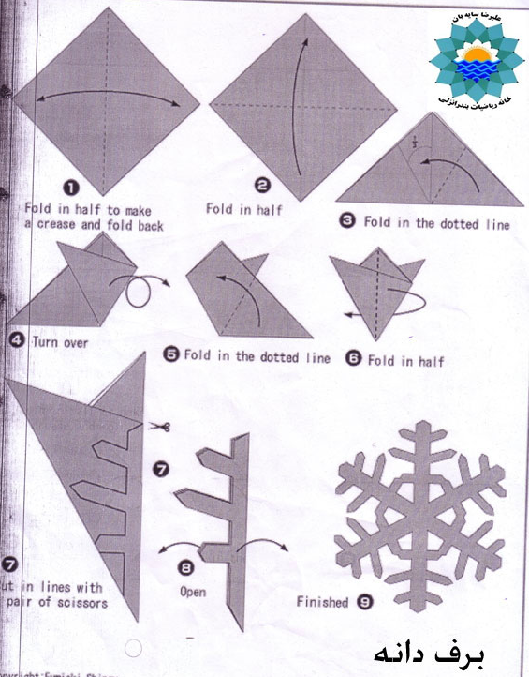

Slide 18
پیامبران

Slide 19
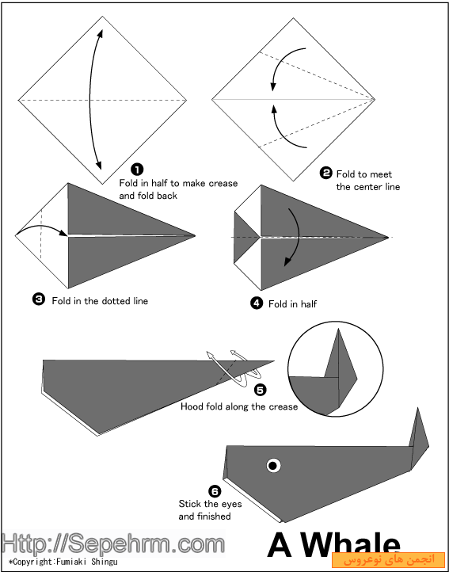
نهنگ: داستان حضرت یونس ع

Slide 20
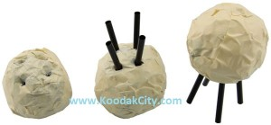
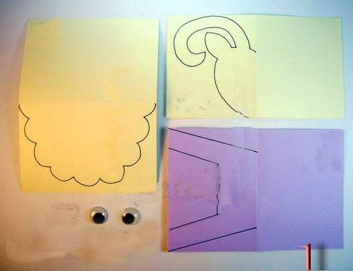
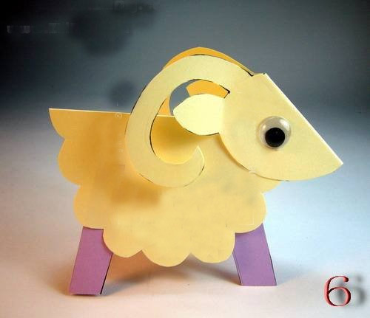
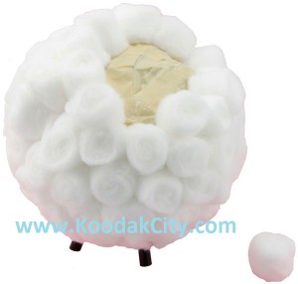
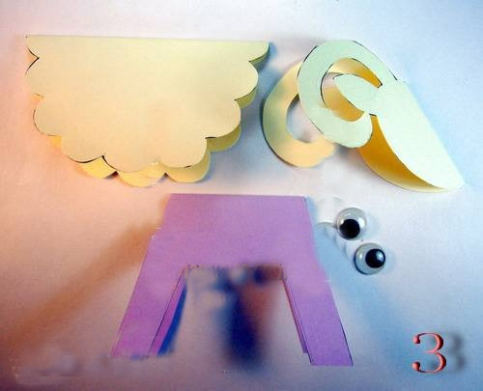
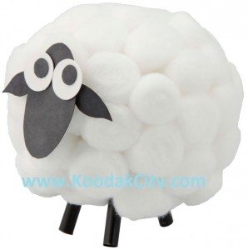
گوسفند: عید قربان، داستان پیرزن که تنها گوسفند خود را به پادشاه می دهد.

Slide 21
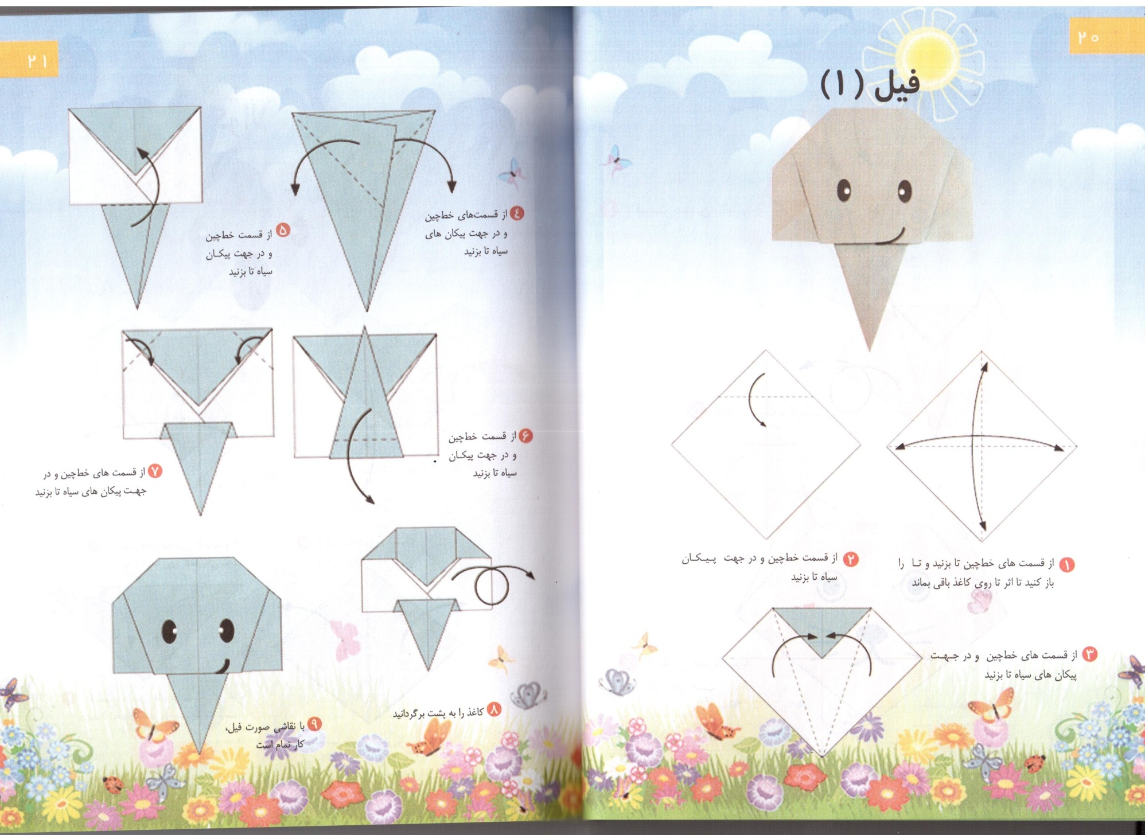
فیل: داستان عام الفیل

Slide 22
ائمه

Slide 23
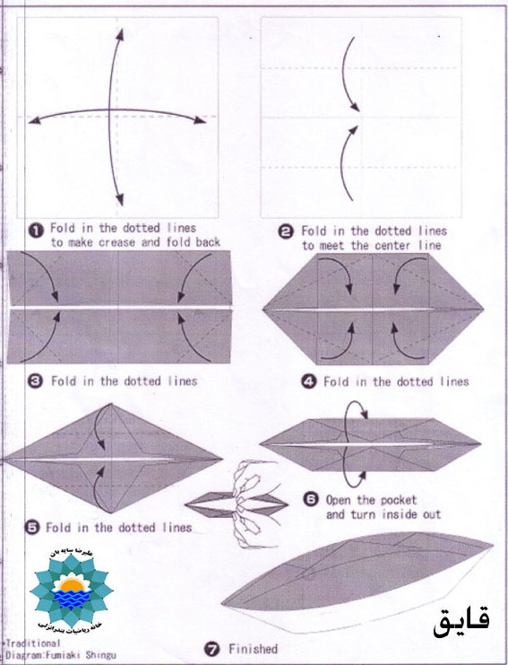
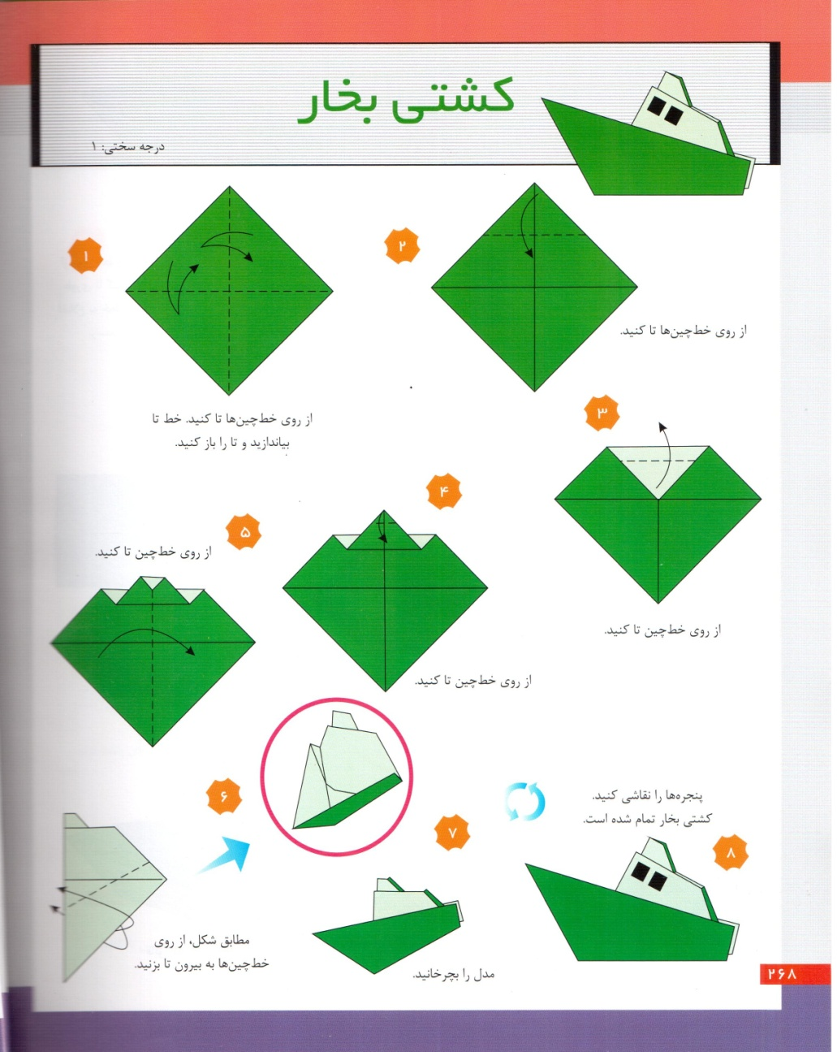
کشتی: امام حسین(ع) کشتی نجات، داستان حضرت نوح(ع)

Slide 24
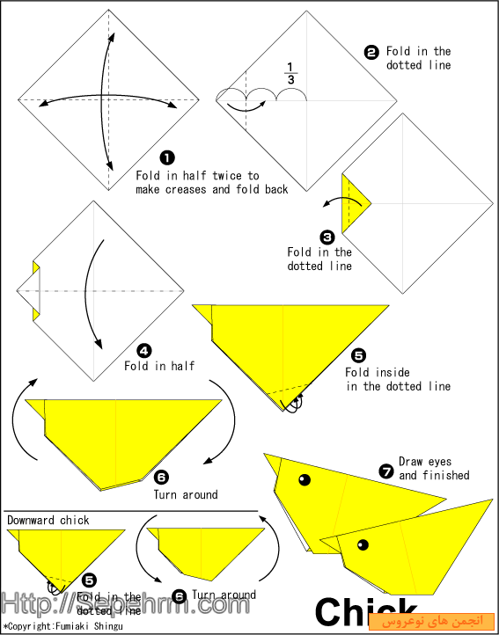
گنجشک: داستان نجات گنجشک توسط امام رضا ع

Slide 25
مار: داستان نجات گنجشک توسط امام رضا (ع)
نرم افزار

Slide 26
شیر: زنده شدن تصویر شیر در داستان امام رضا (ع)
نرم افزار

Slide 27
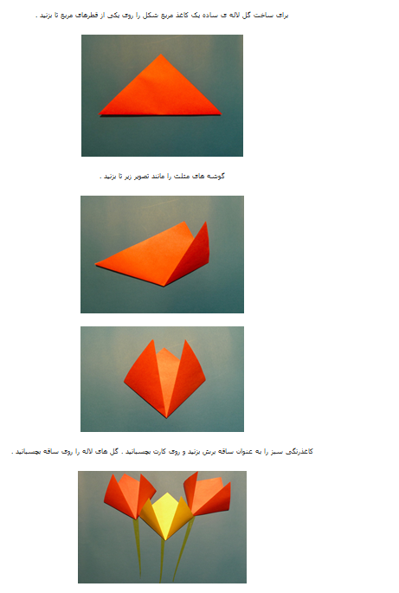
دهه فجر
گل لاله

Slide 28
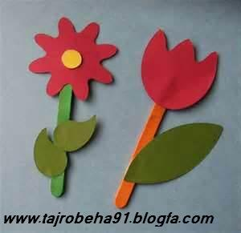
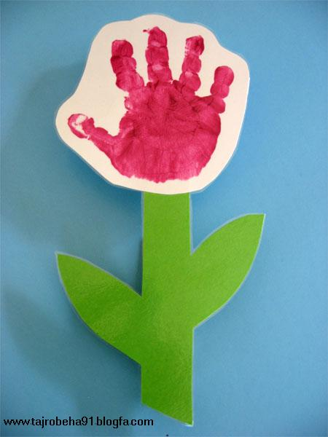
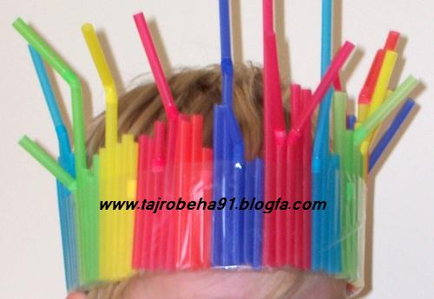
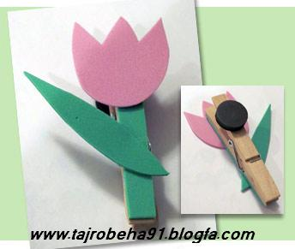
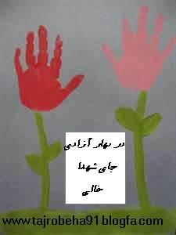
دهه فجر

Slide 29
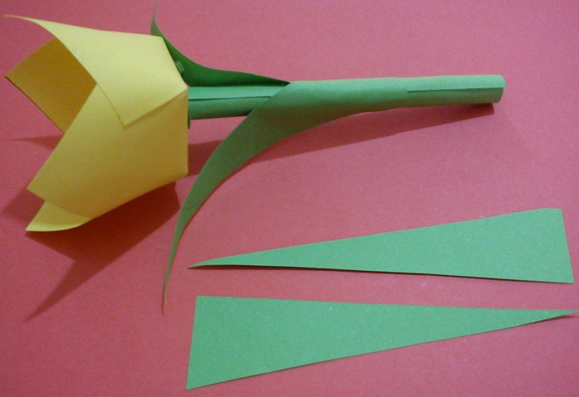
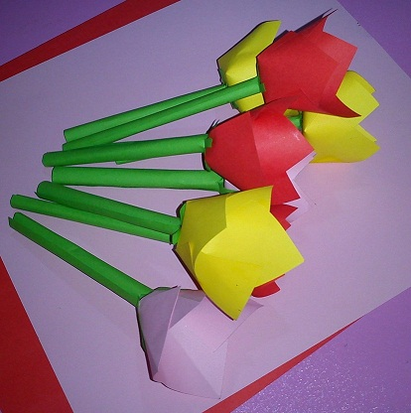
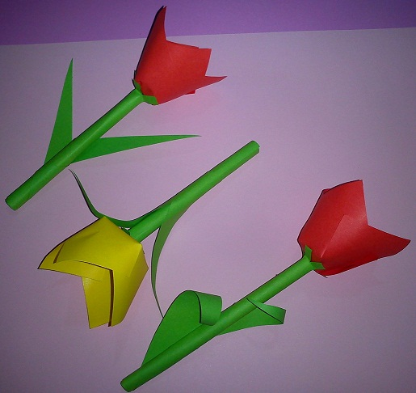
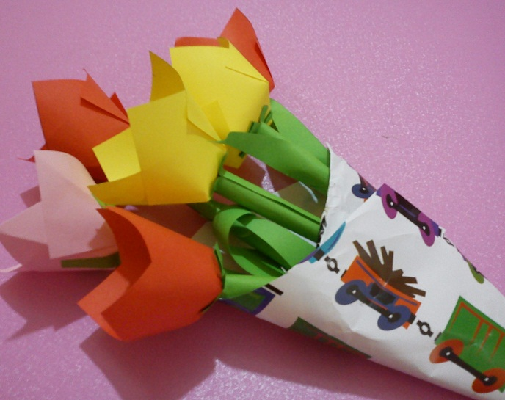
دهه فجر

